Slide 1

Классификация спама на основе набора данных смс сообщений
Рынковский Сергей
DS-22

Slide 2
Data Set
1
Загрузка данных
Набор данных взят на kaggle
https://www.kaggle.com/datasets/uciml/sms-spam-collection-dataset?datasetId=483&searchQuery=svm
2
Предобработка данных
3
Модели
Наивный Байес
Метод опорных векторов

Slide 3
Загрузка данных
1
Data Set - это коллекция SMS-сообщений с тегами, которые были собраны для исследования SMS-спама. Он содержит один набор на английском языке из 5574 SMS-сообщений, помеченных как ham или spam.
2
Файлы содержат одно сообщение в строке. Каждая строка состоит из двух столбцов: v1 содержит метку (ham или spam), а v2 содержит необработанный текст.
3
Загружаем необходимые библиотеки.
Прописываем путь к файлу с данными и визуализируем.
4
Как видим, данные не сбалансированы: 4825 (ham) и 747 (spam.) Уникальных сообщений меньше (5 169), чем общее количество сообщений (5 572), это указывает на то, что некоторые из них повторяющиеся.
Язык сообщений - английский, но присутствуют слова на других языках, а также жаргонизмы, сокращения и смайлики.

Slide 4
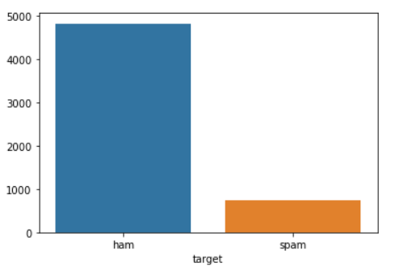
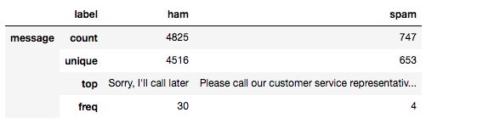
Визуализация данных

Slide 5
Предобработка данных
1
Загружаем необходимые модули.
2
Создаем генератор списков в котором сохраняем обрабатываемые данные.
3
Проводим процессы токенизации, лемматизации и очищаем данные.
4
Применяем метрику TF-IDF для определения важности встречающихся слов на основе их весов в модели.

Slide 6
TF-IDF
Это простой и удобный способ оценить важность термина для какого-либо документа относительно всех остальных документов. Принцип такой — если слово встречается в каком-либо документе часто, при этом встречаясь редко во всех остальных документах — это слово имеет большую значимость для того самого документа.
Term Frequency
TF — это частотность термина, которая измеряет, насколько часто термин встречается в документе.
Inverse Document Frequency
IDF — это обратная частотность документов. Она измеряет непосредственно важность термина.
TF-IDF термина а = (TF термина а) * (IDF термина а)

Slide 7
Метрики качества
Accuracy
Одной из наиболее простых, а поэтому и распространенной метрикой является accuracy . Она показывает количество правильно проставленных меток класса (истинно положительных и истинно отрицательных).
Тем не менее, у этой метрики есть одна особенность которую необходимо учитывать. Она присваивает всем документам одинаковый вес, что может быть не корректно в случае если распределение документов в обучающей выборке сильно смещено в сторону какого-то одного или нескольких классов.

Slide 8
Точность и полнота
Точность (precision) и полнота (recall) являются метриками которые используются при оценке большей части алгоритмов извлечения информации.
Точность системы в пределах класса – это доля документов действительно принадлежащих данному классу относительно всех документов которые система отнесла к этому классу.
Полнота системы – это доля найденных классификатором документов принадлежащих классу относительно всех документов этого класса в тестовой выборке.
.

Slide 9
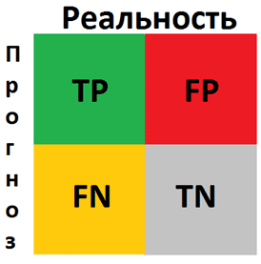
Confusion Matrix
Матрица неточностей – это матрица размера N на N, где N — это количество классов. Столбцы этой матрицы резервируются за экспертными решениями, а строки за решениями классификатора.
Матрица ошибок (confusion matrix)

Slide 10
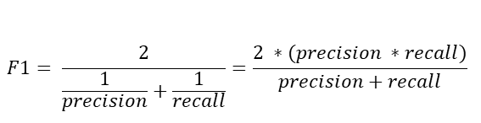
F1-Score
В том случае, если Precision и Recall являются одинаково значимыми, можно использовать их среднее гармоническое для получения оценки результатов.

Slide 11
Модели.
1. Наивный Байес
1
Делим выборку на обучающую и тестовую с помощью метода train_test_split библиотеки sklearn.
2
Загружаем классификатор naive_bayes из библиотеки sklearn.
Обучаем на нем нашу модель.
3
На основании обученной модели делаем предсказание на тестовой выборке и сравниваем результаты с тестовой выборкой.
4
Строим матрицу ошибок и визуализируем ее. Смотрим метрики классификации Accuracy score и F1-score.

Slide 12
Наивный Байес
Одним из основных преимуществ данного метода является то, что можно получить хорошие результаты, когда доступных данных не так много (несколько тысяч), а вычислительные ресурсы ограничены, поскольку наивные байесовские классификаторы оптимизируют модель в целом и способны к обучению даже при наличии некоторых пропущенных значений.
Accuracy score = 0,974
F1-score = 0,883

Slide 13
Модели.
2. Метод опорных векторов
1
Загружаем классификатор SVM из библиотеки sklearn.
Обучаем на нем нашу модель.
2
На основании обученной модели делаем предсказание на тестовой выборке и сравниваем результаты с тестовой выборкой.
3
Строим матрицу ошибок и визуализируем ее. Смотрим метрики классификации Accuracy score и F1-score.

Slide 14
Метод опорных векторов (SVM)
Данный алгоритм схож с Наивным Байесовским алгоритмом тем, что обоим алгоритмам не нужно много тренировочных данных, чтобы начать давать точные результаты. При этом, SVM алгоритм требует больше вычислительных ресурсов, чем Наивный Байес, так как он может достичь более точных результатов.
Accuracy score = 0,981
F1-score = 0,919

Slide 15

Выводы
Оба метода классификации документов показали отличные результаты, хотя у SVM результат по метрике F1 все же ожидаемо выше, чем у Naive Bayes.
Несмотря на свою простоту эти базовые методы являются предпочтительными для решения подобных задач по классификации текстов по сравнению с гораздо более энергозатратными моделями нейронных сетей.

Slide 16

Используемая литература
Klopotek M. and Woch M., “Very Large Bayesian Networks in Text Classification”, ICCS 2003, LNCS 2657, 2003, pp. 397–406 V. Tampakas, Text Classification Using Machine Learning Techniques. 2005 URL: https://www.researchgate.net/publication/228084521_Text_Classification_Using_Machine_Learning_Techniques
Акбархужаев, С. А. Сравнительный анализ методов Наивного Байеса и SVM алгоритмов при классификации текстовых документов / С. А. Акбархужаев, Н. Н. Абдурахманова. — Текст : непосредственный // Молодой ученый. — 2019. — № 29 (267). — С. 8-10. — URL: https://moluch.ru/archive/267/61568/ (дата обращения: 02.06.2022).

Slide 17
СПАСИБО!
Рынковский Сергей
DS-22

